Slide 1
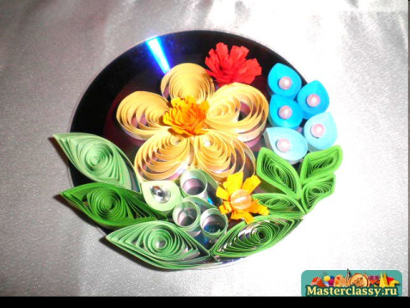
Открытое занятие по дополнительной общеобразовательной программе «Работа с природным материалом»
Тема: « Квиллинг – бумажные узелки. Путешествие по бумажной стране»
Подготовила:
педагог дополнительного образования
Дзюба Алла Георгиевна
2024-2025 учебный год

Slide 2
Цель: научиться новой техники обработки бумаги – квиллингу.
Задачи:
1. Познакомиться более подробно с новым видом конструирования – квиллингом, научиться изготавливать основные формы (плотную спираль, свободную спираль, каплю, стрелу) и из них составлять различные композиции. (от простых до более сложных)
2. Через занятия квиллингом повысить уровень развития моторики, мышления, внимания, памяти, творчества.
3. В процессе работы развивать и воспитывать в себе такие качества, как усидчивость, аккуратность при выполнении, эстетику, интерес.
4. Выполнить совместно картины в стиле данной техники для оформления
5. Заинтересовать и увлечь других учащихся, оформить выставку своих работ.

Slide 3
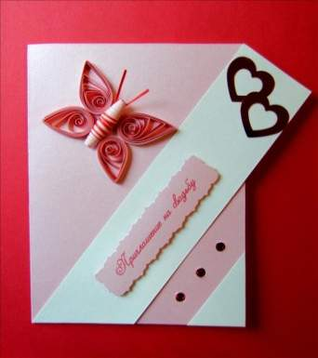
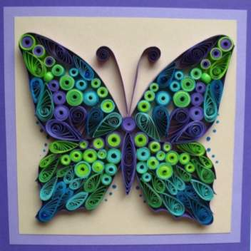
КВИЛЛИНГ (бумагокручение) –
исскуство скручивать длинные и узкие полоски бумаги в спиральки, видоизменять их форму и составлять из полученных деталей объёмные или плоские композиции.

Slide 4
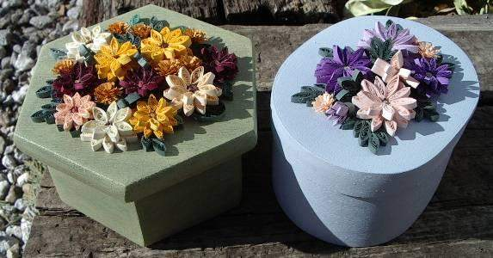
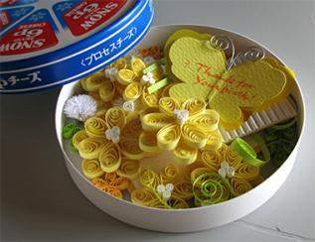
Изделия в технике КВИЛЛИНГ

Slide 5
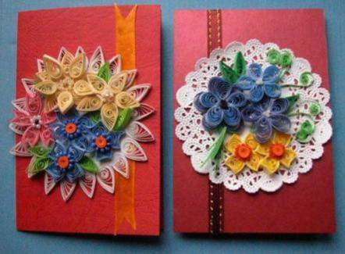
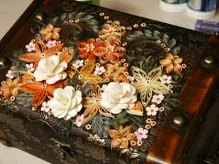
Изделия в технике КВИЛЛИНГ

Slide 6
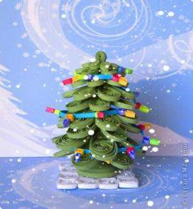
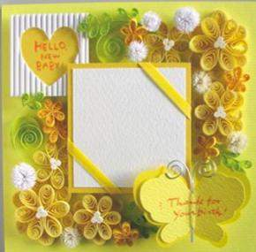
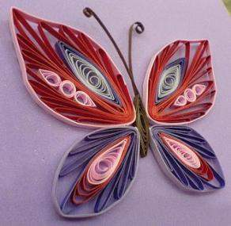

Slide 7
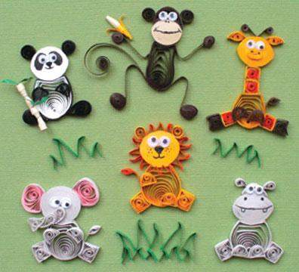
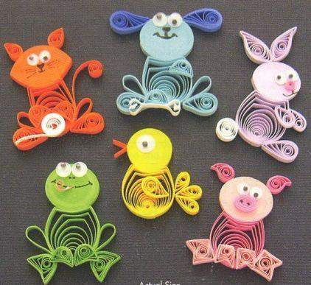

Slide 8


Slide 9
Собери своих друзей, Отправляйтесь в путь скорей. Чтобы новое узнать… Надо тайну разгадать…

Slide 10


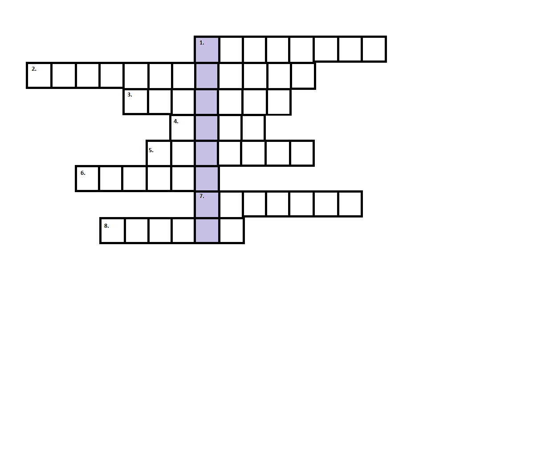
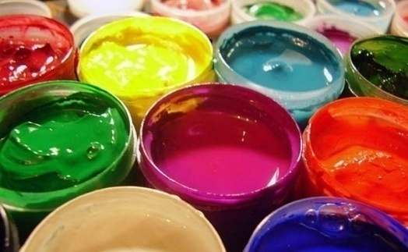
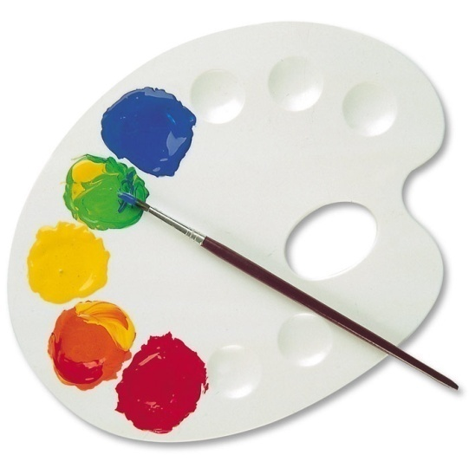
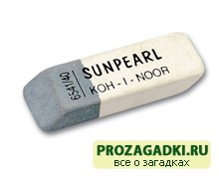
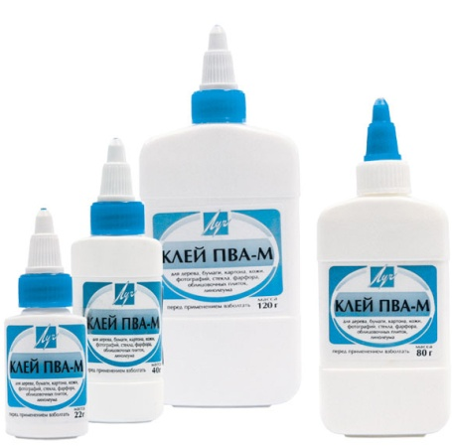
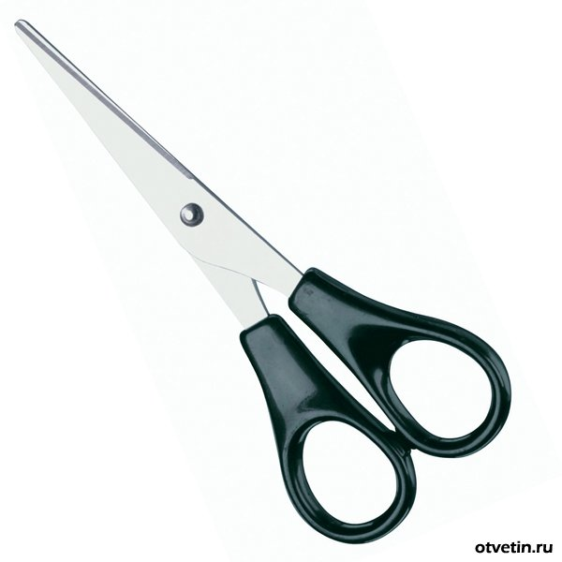
Кроссворд «Тайна»

Slide 11

Квиллинг.
Историческая справка.
На английском языке это рукоделие называется «quilling» — от слова «quill» или «птичье перо».
Quilling – рукотворное трепетное чудо.
Легкое птичье перо, нервное и тонкое, чуткое и нежное преображается с помощью таланта мастера.
В отличие от оригами, родиной которого является Япония, искусство бумагокручения возникло в Европе в конце 14 — начале 15 века. Существуют две версии.

Slide 12
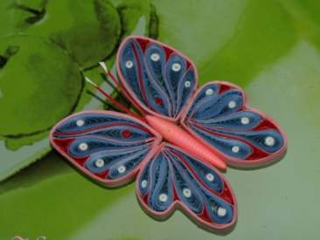
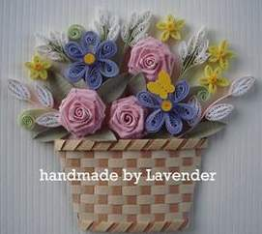
По одной версии - в Древней Корее. По второй – создавать миниатюрные украшения из позолоченной бумаги научились монахини в католических монастырях.
Как же прекрасны были те древние, почти не сохранившиеся до наших дней - шедевры, для которых требовалось птичье перо и золотая бумага, умелые руки и много терпения.

Slide 13
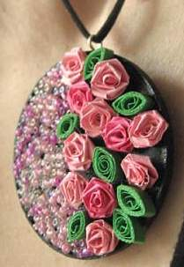
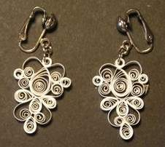
В средневековой Европе монахини создавали изящные медальоны. При близком рассмотрении эти миниатюрные бумажные шедевры создавали полную иллюзию того, что они изготовлены из тонких золотых полосок.
В Англии принцесса Елизавета всерьёз увлекалась искусством квиллинга, и многие её творения хранятся в музее Виктории и Альберта в Лондоне.
Бумагокручение быстро распространилось в Европе.
Искусству квиллинга обучались девушки из высших слоев общества, так как качественная разноцветная
бумага была весьма дорогостоящим материалом.

Slide 14
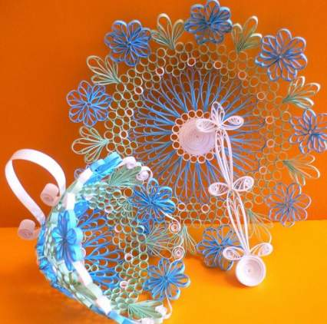
Бумага — недолговечный материал и мало что сохранилось от средневековых шедевров. Но древняя техника сохранилась до наших дней и популярна во многих странах мира. В наши дни бумагокручение широко известно и популярно как хобби в странах Западной Европы, особенно в Англии и Германии.
Самое широкое распространение это искусство получило на Востоке. Богатейшие традиции
изготовления бумаги и работы
с ней дали искусству бумажной
пластики новую жизнь.

Slide 15
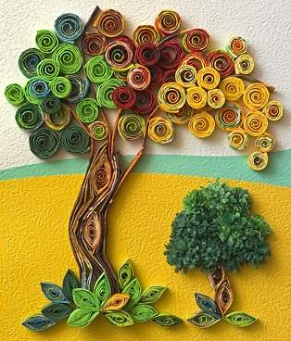
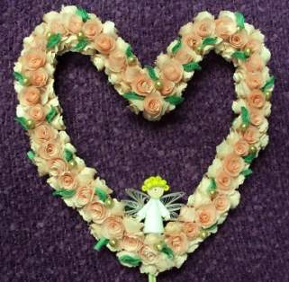
Квиллинг
Выполнение работ из бумаги, вернее из скрученных полосок, напоминает мозаику или калейдоскоп с огромным числом вариантов. Заготовленные детали можно приклеивать на основу, выполняя открытки или панно, а можно склеивать между собой получаются удивительные кружевные украшения.

Slide 16
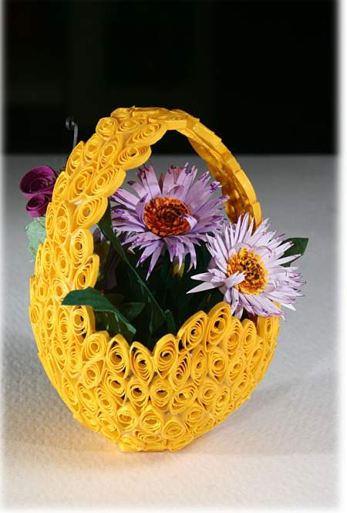
С бумагой у нас связано представление о непрочности и недолговечности.
Но можно собрать из бумажных элементов вазу для конфет и спокойно использовать её по назначению — не развалится и не сломается.
В общем, квиллинг — это возможность увидеть необычные возможности обычной бумаги.

Slide 17
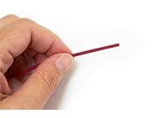
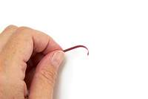
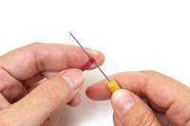
Техника квиллинга
Возьмите полоску бумаги двумя пальцами.
Оттяните с нажимом конец полоски двумя пальцами другой руки, проводя по нему ногтем так, чтобы конец немного изогнулся.
Загнутый кончик легче наматывается на шило (зубочистку). Плотно накрутите несколько витков. Загнутый кончик легче наматывается на шило. Плотно накрути несколько витков.

Slide 18
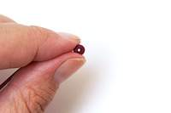
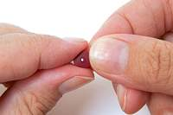
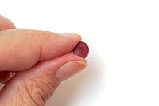
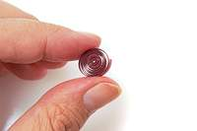
Когда диаметр валика станет 3—4 мм, его уже можно снять с шила и дальше крутить вручную
Скручивайте плотный диск двумя руками, всё время перехватывая его пальцами, чтобы бумажная лента не распустилась.
Вся полоска свёрнута
А теперь слегка расслабьте пальцы, позволяя бумажной спирали немного распуститься. Приклейте конец полоски клеем ПВА. Теперь сожмите заготовку двумя пальцами. Заготовкам можно придавать самые различные формы, выполняя сжатия и вмятины.

Slide 19
Цель: познакомить с искусством квиллинга
Дать определение понятия «квиллинг»;
Научить приемам формирования базовых фигур квиллинга;
Показать плоские и объемные изделия, формируемые из базовых фигур;
Продолжить формирование эмоционально-образного, художественного типа мышления, эстетических потребностей, ценностей, чувств, желания подходить к продуктивной деятельности творчески.

Slide 20
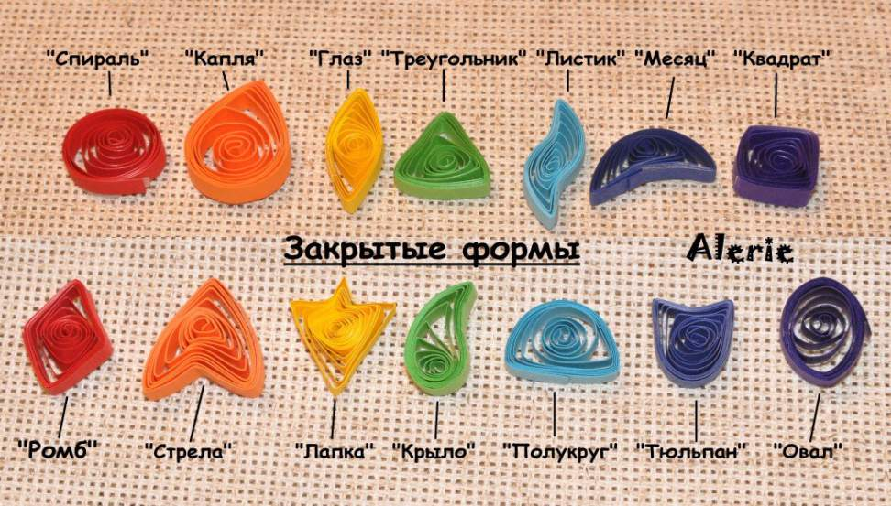
Основные модули

Slide 21
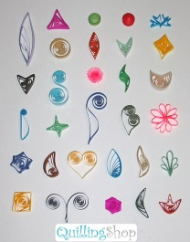
Основные модули

Slide 22
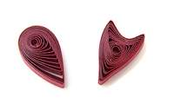
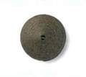
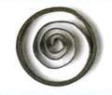


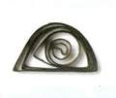
Это заготовки «капля» и «лепесток».
Тугая спираль. Скрутите ленту и приклейте кончик, не снимая спираль с иглы, чтобы лента не раскрутилась.
Свободная спираль. Скрутите ленту, снимите спираль с иглы и, прежде чем приклеить конец, дайте ей раскрутиться.
Изогнутая капля. Сделайте каплю и загните ее уголок.
Глаз. Сделайте свободную спираль и сожмите противоположные стороны, придав ей соответствующую форму
Полукруг. Сделайте свободную спираль, сожмите два уголка так, чтобы одна сторона заготовки была ровной, а другая – закругленной.

Slide 23




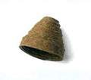


Птичья лапка. Сделайте свободную спираль, сожмите треугольник, загните два уголка в направлении третьего и сильно прижмите.
Лист. Сделайте свободную спираль, сожмите ее в виде глаза и загните уголки.
Треугольник. Сделайте свободную спираль и сожмите ее в трех местах.
Стрелка. Сделайте свободную спираль, сожмите ее так, чтобы образовался треугольник, и прижмите два его уголка друг к другу.
Конус. Закрутите тугую спираль в виде конуса, приклейте конец ленты, высушите заготовку и только после этого снимите с иглы.
Полумесяц. Сделайте свободную спираль, сожмите уголки и изогните деталь.
Ромб. Сделайте глаз и сожмите его уголки, чтобы получился ромб.

Slide 24
Снова в путь вы собирайтесь: в город «Правил» отправляйтесь.

Slide 25
Все вертелось и кружилось,
в беспорядок превратилось…
Разложите по местам,
чтоб понятно было нам.

Slide 26
Основные правила:
ПРАВИЛА ТЕХНИКИ БЕЗОПАСНОСТИ ПРИ РАБОТЕ С НОЖНИЦАМИ
- Клади ножницы на стол так, чтобы они не выступали за край стола, кольцами к себе.
- Не работай тупыми ножницами, с ослабленным шарнирным креплением.
- Во время резания придерживай материал левой рукой так, чтобы пальцы были в стороне от лезвий ножниц.
- Не держи ножницы концами вверх.
- Не оставляй ножницы в раскрытом виде.
- Не режь ножницами на ходу.
- Не подходи к товарищу во время резания.
- Передавай ножницы товарищу только в закрытом виде, кольцами вперед.
- Не играй с ножницами, не подноси их к лицу, используй ножницы только по назначению.
с клеем обращаться аккуратно, следить, чтобы он не попадал в глаза;
Клей наносить при помощи зубочистки.
навести порядок на рабочем столе после окончания занятия;
после окончания работы руки и кисточку промыть водой.

Slide 27
Неправильное применение правил ТБ
ножницы во время работы -держать лезвием к себе.
лезвия ножниц в нерабочем состоянии должны быть разомкнуты;
передавать ножницы разомкнутыми лезвиями вперёд;
- При работе с клеем пользуйся пальчиком.
- кисточку и руки после работы вытирай тряпочкой
Педагог: Молодцы друзья мои, вы помогли навести порядок в городе.

Slide 28
Чтоб в город Мастеров пройти, инструменты ты с собою захвати.

Slide 29
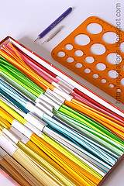
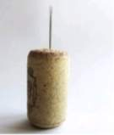
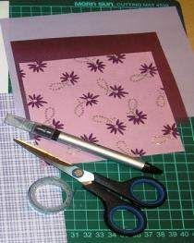
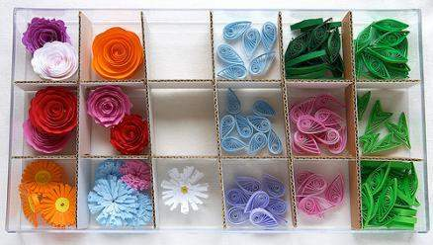
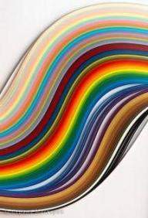
Инструменты ,материалы и приспособления
-карандаш
-линейка с круглыми отверстиями
-стержень с прорезью на конце -диск
- тонкие полоски разноцветной бумаги
- зубочистка ;
- клей ПВА;
- ножницы;
- салфетки влажные;
- ватные палочки (кисточки для клея) и много терпения и усидчивости.

Slide 30
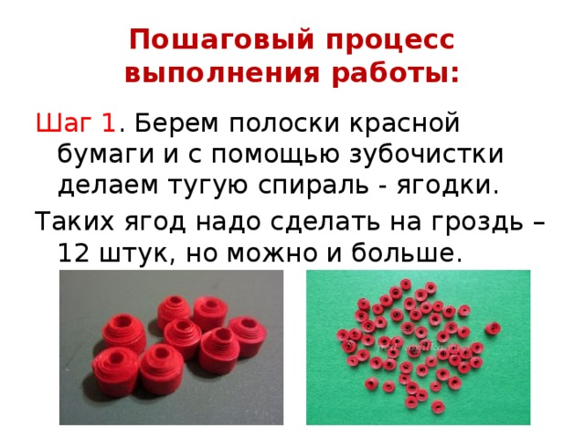
Коллективная работа

Slide 31
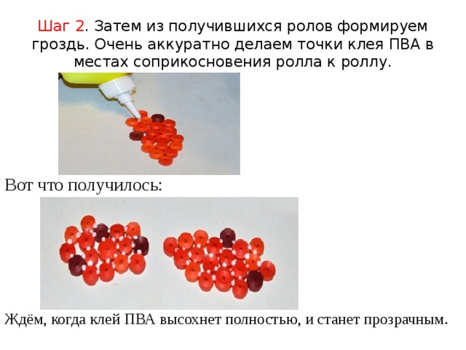

Slide 32
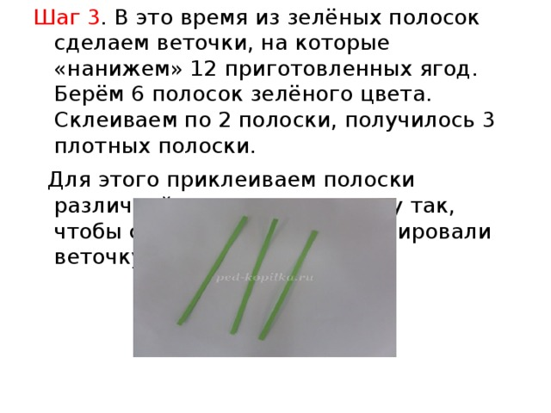

Slide 33
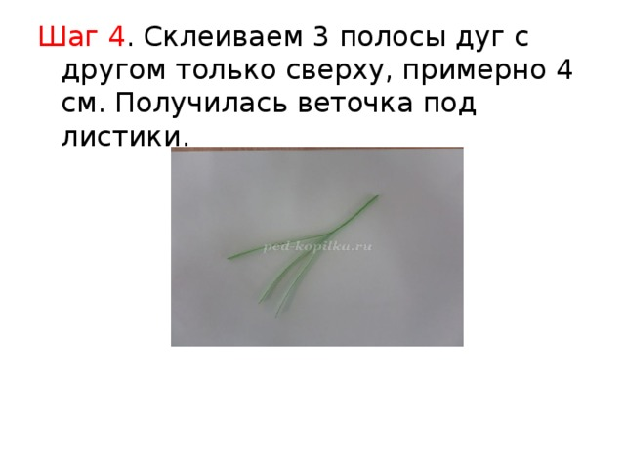

Slide 34
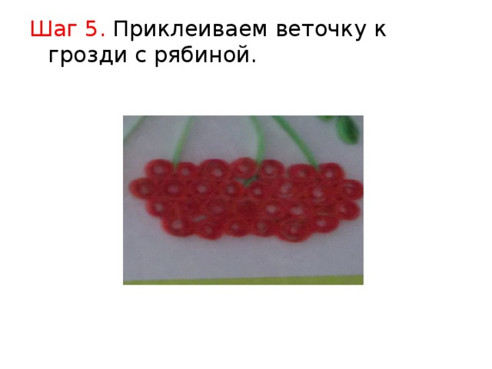

Slide 35


Slide 36


Slide 37


Slide 38


Slide 39
Основное преимущество представленных композиций заключается в том ,что каждую из них можно дополнять новыми элементами, совершенствовать и т.д. Но для начала все же необходимо научиться правильно изготавливать модули и соединять их.
В общем, фантазируйте, внимательно осматривайте мир вокруг себя,
и тогда у вас обязательно все получится!
УДАЧИ ВАМ !

